Slide 1


Slide 2

PARCERIA COM CARTORIOS
“Core Bussines” dos Cartórios =
R$$$$$$$$$$

Slide 3
PARCERIA COM CARTORIOS
Tipos de Abordagens
Antes de tudo é necessário determinar “gargalos de produção” – qual é o cartório onde apresenta a maior dificuldade de tempo de processo
- Direta: Onde é feita diretamente com os oficias
- Indireta: Onde é feita com funcionários e Gerentes do Cartório
Exemplos Práticos:
Direta – Parceria com RGI de Maceió Minha Casa Minha Vida
e Cartório de Protestos RGI
MINHA CASA MINHA VIDA R$100,00/ contrato
Cartorio de Protestos
Identificação de oportunidades- empresas e universidades
Valor de protesto pela tabela TJ = inviável
(R$103,00 para um título de R$380,00)
Proposta em negociação

Slide 4
1º caso: Quando é enviado um título para protesto, o cartório notifica o devedor e ele tem 3 dias para pagar para não ser protestado. Se o devedor pagar em até 3 dias, o credor não paga nenhuma custa cartorária e o cartorio recebe do devedor os R$103,00 de custas mais o valor do título e o CP recebe 20% dos R$103,00 do cartório.
Ex.:
Valor do título: R$500,00
Devedor pagando dentro dos 3 dias:
R$500,00 (titulo) + R$103,00 (custas)= R$603,00
Valor pago pela credor ao cartório: R$0,00
O credor recebe os R$500,00
O CP recebe 20% de R$103,00
do cartório (custas pagas pelo devedor )= R$20,60
O nosso serviço é preparar toda a documentação necessária para dar entrada no protesto, como preencher formulários,juntar notas promissórias, contratos, confissões de dívidas (se houver) e outros,e cópia de RG e CPF do credor

Slide 5
2º caso:
O título será levado a protesto após 3 dias do não pagamento
O credor pagará de custas ao cartorio R$45,00. O CP será remunerado em 20% - No pagamento do titulo pelo devedor, ele pagará ao cartório, alem do valor do titulo, as custas de R$103,00
O CP ficará com 20% dos (103-45= 58 ) 20 % de 58 = R$11,60
EX.: Valor do título: R$500,00
O credor paga R$ 45,00 ao cartorio
O CP recebe 20%=R$9,00 dos cartórios
Quando o devedor quitar o titulo no cartorio
Devedor paga R$500,00 (titulo)
+ R$103,00 (custas) = R$603,00 O credor recebe os R$500,00
O CP recebe 20% de R$58,00 dos cartórios ( R$ 103,00 custas – R$ 45,00 pagos inicialmente pelo credor) = R$11,60
Os cartórios de protestos encaminhariam uma listagem semanal de títulos pagos e de protestados para controle tanto nosso quanto do credor

Slide 6
Indireta
4º RGI Recife
Identificação do Gerente
e abordagem
Cria-se Relacionamento através
de QI
Se necessário ajuda de custo
Parceria com Cartório de Notas – Registro Escrituras
Identificar qual dá maior desconto

Slide 7


Slide 8
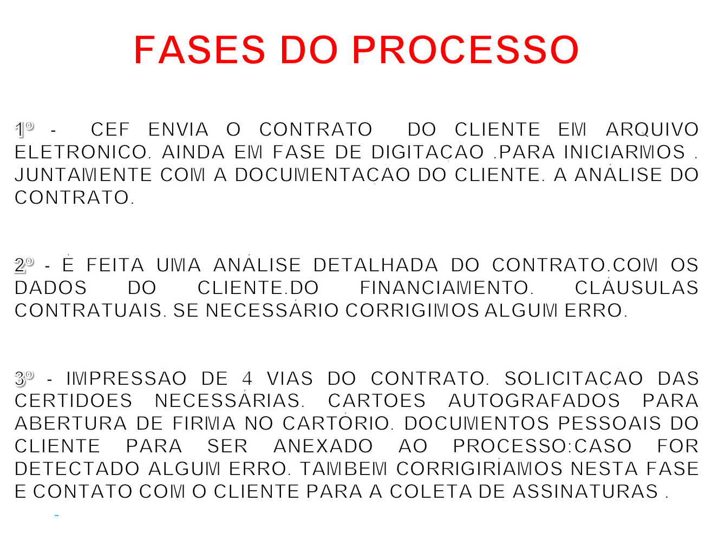

Slide 9
4º – APÓS AS ASSINATURAS TEREM SIDO COLETADAS É FEITA UMA CONFERENCIA DAS MESMAS; SÃO ANEXADAS AS CERTIDÕES NEGATIVAS DO CLIENTE (QUE SÃO EXIGIDAS PELA CEF) COM OS RECONHECIMENTOS DE FIRMA DAS MESMAS; AS CERTIDÕES DA CONSTRUTORA, O CÁLCULO , DIGITAÇÃO E PAGAMENTO DO ITBI PARA SER ENVIADO À PREFEITURA E ANEXADOS AO PROCESSO; EMISSÃO JUNTO À CEF DO CADMUT, TAMBEM À SER ANEXADO PARA ENTÃO ENVIARMOS AO CARTÓRIO PARA REGISTRO (PARA IMÓVEIS NOVOS); SER FOR IMÓVEIS DE REVENDA, É NECESSÁRIO ENVIAR PRIMEIRO PARA ESCRITURAÇÃO NO CARTÓRIO DE NOTAS.
5º - NESTE INTERIM, CASO FOR DETECTADO ALGUM PROBLEMA CADASTRAL EM QUE O CLIENTE VENHA A TER COMO SPC, SERASA,IMOBILIÁRIO, OU OUTRO CARTORIAL , SERÁ CONTACTADO O MESMO PARA RESOLUÇÃO DESTA DIFICULDADE.
6º - CASO FOR DETECTADO ALGUM ERRO PELO CARTÓRIO NOS DADOS DO CLIENTE OU NAS CLÁUSULAS DO CONTRATO, SERÁ FEITO UMA RESSALVA NO MESMO OU EMISSÃO DE UMA NOVA CERTIDÃO.
7º - SE NÃO HOUVER ERROS, O CONTRATO É REGISTRADO SENDO UMA VIA AO CLIENTE, UMA PARA A CEF, OUTRA DO CARTÓRIO E UMA PARA SEGURANÇA, CASO HOUVESSE EXTRAVIO DO MESMO

Slide 10
  DOCUMENTAÇÃO
  E DILIGENCIAS
  INCLUSAS
  NO SERVIÇO

Slide 11
  JUNÇÃ0 DE DOCUMENTOS PESSOAIS DO CLIENTE
  * DECLARAÇÃO DE QUITAÇÃO COM O INSS
  * DECLARAÇÃO EM QUE O CLIENTE
  NÃO POSSUI IMÓVEIS REGISTRADOS EM SEU NOME
  * CARTÃO AUTOGRAFADO PARA ABERTURA DE FIRMA
  * DILIGENCIA JUNTO AO CLIENTE PARA COLETA DE ASSINATURAS
  * RECONHECIMENTO DE FIRMA NO CARTÓRIO
  * PESQUISA JUNTO À CEF DO CADMUT (CASO O CADMUT NÃO SEJA
  OBJETIVO, É FEITA UMA SOLICITAÇÃO DE PESQUISA DE IMÓVEL EM
  NOME DO CLIENTE JUNTO AO CARTÓRIO)
  * PESQUISA DE SPC E SERASA
  * CÁLCULO DE EMOLUMENTOS JUNTO AOS CARTÓRIOS
  E REGISTROS, SEJA ESCRITURA E IMÓVEIS

Slide 12
* DIGITAÇÃO , CÁLCULO E PAGAMENTO DO ITBI JUNTO À PREFEITURA
* DILIGENCIA À PREFEITURA PARA ENTRADA DO PROCESSO
* BAIXA DE HIPOTECA, SE FOR O CASO
* CERTIDÃO DE INTEIRO TEOR DO IMÓVEL ( NA PLANTA ,PRONTO OU DE ALGUM IMÓVEL DO CLIENTE), SEJA QUINZENÁRIA, VINTENÁRIA OU CINQUENTENÁRIA, SE HOUVER.
* CERTIDÃO DE ÔNUS
* VERIFICAÇÃO OU PESQUISA DE IPTU (PARA IMÓVEIS PRONTOS)
* DILIGENCIA AO CARTÓRIO PARA RETIRADA DE CERTIDÕES, CONSULTAS AO MESMO,AVERBAÇÕES E CUMPRIMENTO DE EXIGENCIAS, SE NECESSÁRIO.
* ELABORAÇÃO DA ESCRITURA JUNTO AO CARTÓRIO DE NOTAS, SE NECESSÁRIO
*ELABORAÇÃO DO CONTRATO DE COMPRA E VENDA, SE NECESSÁRIO

Slide 13
* CERTIDÕES DISTRIBUIDOR CIVIL,CRIMINAL, EXECUTIVOS FISCAIS ESTADUAL E MUNICIPAL
* CERTIDÕES JUSTIÇA FEDERAL
* CERTIDÕES NEGATIVAS RECEITA FEDERAL E INSS ( CLIENTE E CONSTRUTURA )
* CERTIDÕES JUSTIÇA TRABALHISTA, SE NECESSÁRIO
* PROCURAÇÕES, CASO HAJA NECESSIDADE
* CERTIDÕES CARTÓRIOS DE PROTESTO
* DILIGENCIAS PARA COLETA DE TODAS AS ASSINATURAS NECESSÁRIAS , SEJA NO CONTRATO OU DOCUMENTAÇÃO
* CERTIDÃO DE TRIBUTOS MOBILIÁRIOS – IPTU, SE NECESSÁRIO
* REGULARIZAÇÃO DO IPTU JUNTO À PREFEITURA

Slide 14
VANTAGENS
EM ADQUIRIR
OU TERCEIRAR
OS SERVIÇOS
JUNTO AO
SISTECART
CARTÓRIO POSTAL

Slide 15
1. EQUIPE ESPECIALIZADA COM MAIS DE 17 ANOS DE EXPERIENCIA NA ÁREA DE REGULARIZAÇÃO DE IMÓVEIS
2. REDUÇÃO DE CUSTOS JUNTO Á IMOBILIÁRIAS E/OU CONSTRUTORAS
3. ATUAÇÃO EM TODO O TERRITÓRIO NACIONAL
4. TERCEIRIZAÇÃO DE MAO DE OBRA, EVITANDO OS RISCOS INERENTES À EMPRESA, COMO PROCESSOS TRABALHISTAS ENTRE OUTROS, REDUZINDO SUA ÁREA OPERACIONAL
5. ENFOQUE DA EMPRESA NA ATIVIDADE FIM, OU SEJA, VENDAS
6. ESTRUTURA PRÓPRIA COM BANCO DE DADOS ATUALIZADO
7. GERENCIADOR WEB E ACOMPANHAMENTO ONLINE DO PROCESSO
8. REDUÇÃO NO TEMPO DE ENVIO E RETORNO DO DOCUMENTO

Slide 16
CUSTOS
DE MÃO DE OBRA
DE UMA IMOBILIÁRIA E/OU CONSTRUTORA PARA MANTER
UMA EQUIPE OPERACIONAL

Slide 17
